Slide 1
«Пока мы едины – мы непобедимы!».
ФКОУ В(С)ОШ № 2
ГУФСИН России по
Свердловской области.
Юные герои войны
Создал: Коршунов Дмитрий
учащийся 10а класса.
Руководитель: Фалахутдинова Р.Н.

Slide 2
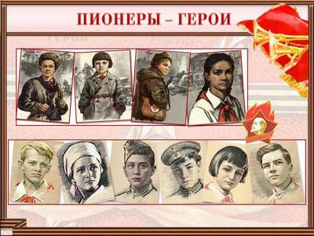
Вступление
До войны это были самые обыкновенные мальчишки и девчонки. Учились, играли, бегали, прыгали, разбивали носы и коленки, помогали старшим. Их имена знали только родные, одноклассники, друзья. Пришел грозные час, и они показали, каким огромным и бесстрашным может стать детское сердце, когда в нем разгорается священная любовь к Родине и ненависть к ее врагам.

Slide 3
Леонид Голиков
Родился 17 июня 1926 года в Новгородской области. До войны, окончив семь классов, работал на фанерном заводе.
Леонид был разведчиком 67-го отряда 4-й ленинградской партизанской бригады. Он участвовал в 27 боевых операциях. На счету Лени Голикова 78 убитых немцев, он разрушил 2 железнодорожных и 12 шоссейных мостов, 2 продовольственно-фуражных склада и 10 автомашин с боеприпасами. Кроме того, он был сопровождающим обоза с продовольствием, который везли в блокадный Ленинград.

Slide 4
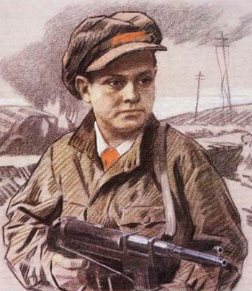
Подвиг совершенный Лёней Голиковым
Самый значимый подвиг в его воинской биографии был совершен 13 августа 1942 года, недалеко от деревни Варницы, на шоссе Луга – Псков. Находясь в разведке с напарником Александром Петровым, Голиков подорвал легковой автомобиль врага. Как оказалось, в ней находился генерал-майор инженерных немецких войск Ричард Виртц, найденный при нем портфель с документами доставили в штаб. Среди них оказались схемы минных полей, важные инспекционные донесения Виртца вышестоящему начальству, детальные очертания нескольких образцов немецких мин и другие, очень нужные для партизанского движения документы.
За совершенный подвиг Лёня Голиков был представлен к званию Герой Советского Союза и награждению медалью «Золотая звезда». Получить их он, к сожалению, не успел.

Slide 5
Валентин Котик
Валентин Александрович Котик родился в 1930 году в селе Хмелевка Шепетовского района Каменец-Подольской области (современное название – Хмельницкая область) Украины в семье крестьянина. Окончил пять классов средней школы в городе Шепетовка.
В годы Великой Отечественной войны, находясь на временно оккупированной немецко-фашистскими войсками территории Шепетовского района, Валя Котик вел работу по сбору оружия и боеприпасов, рисовал и расклеивал карикатуры на гитлеровцев. С 1942 г. он был на связи с Шепетовской подпольной партийной организацией и выполнял ее поручения по разведке. В августе 1943 г. стал разведчиком шепетовского партизанского отряда имени Кармелюка.

Slide 6
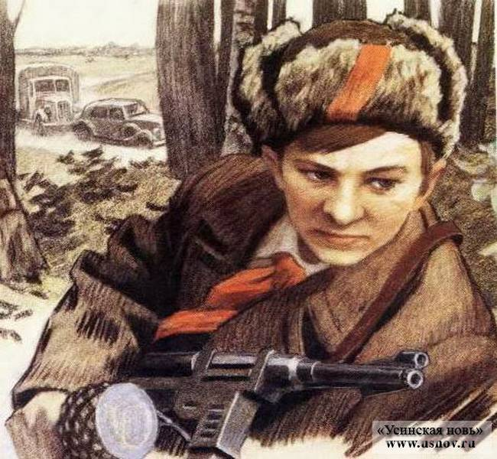
Подвиги совершённые Валентином Котиком
В октябре 1943 г. Валя Котик разведал место нахождения подземного телефонного кабеля гитлеровской ставки, который вскоре был подорван. Он также участвовал в подрыве шести железнодорожных эшелонов и склада.
29 октября 1943 г., будучи на посту, Валя заметил, что каратели устроили облаву на отряд. Убив из пистолета фашистского офицера, он поднял тревогу, и партизаны успели приготовиться к бою.
Валентин Котик был награжден орденом Отечественной войны 1-й степени и медалью «Партизану Отечественной войны» 2-й степени.
16 февраля 1944 г. в бою за город Изяслав (Украина) 14-летний партизанский разведчик Валя Котик был смертельно ранен, и на следующий день скончался. Он похоронен в центре парка в городе Шепетовка.
Указом Президиума Верховного Совета СССР 27 июня1958 года Валентину Александровичу Котику было присвоено звание Героя Советского Союза

Slide 7
Марат Казей
Казей Марат Иванович родился 10 октября 1929 года в д. Станьково Дзержинского района. Родители будущего героя были убежденными коммунистами – активистами, его мать Анна Казей входила в число членов комиссии по выборам в Верховный Совет СССР. Сын был назван в честь балтийского линкорна «Марат», на котором его отец Иван Казей прослужил 10 лет.

Slide 8
Подвиги совершённые Маратом Казеем
Один из его громких подвигов был совершен в марте 1943 г, когда, благодаря ему, был спасен целый партизанский отряд. Тогда у д. Румок немецкие каратели взяли в окружение отряд им. Фурманова, а Марат Казей смог прорваться сквозь кольцо врага и привести подмогу. Враг был разбит, а его товарищи спасены.

Slide 9
Зинаида Портнова
Зинаида Мартыновна Портнова родилась в Ленинграде, в семье рабочего, 20 февраля 1926 года. Училась в школе, занималась в кружке и о подвигах не задумывалась.
В начале июня 1941 года в Ленинграде мало кто задумывался о войне. И потому родители спокойно отправили Зину и её младшую сестру Галю на лето к бабушке, в Белоруссию.
В деревне Зуи, что на Витебщине, отдых продолжался недолго. Наступление гитлеровцев было стремительным, и очень скоро над деревней, где жили Зина с сестрой, нависла угроза оккупации.

Slide 10
Подвиги совершённые Зинаидой Портновой
С лета 1943 года Зина Портнова была бойцом партизанского отряда имени Ворошилова, участвуя во многих операциях против гитлеровцев.26 августа 1943 года немецкая контрразведка провела массовые аресты членов организации «Юные мстители». По счастливой случайности в руки гитлеровцам не попали лишь несколько активистов и лидер «Мстителей» Фруза Зенькова.Когда в партизанском отряде стало известно о разгроме молодёжного подполья, Зине Портновой было поручено постараться восстановить связь с теми, кто избежал ареста, и узнать о причинах провала.Однако во время выполнения этого задания саму Зину опознали и задержали как участницу подполья.Провокатор хорошо поработал – гитлеровцам было известно о ней практически всё. И про родителей в Ленинграде, и про её роль в организации «Юные мстители». Немцы, правда, не знали, что именно она отравила немецких офицеров. Потому ей предлагали сделку – жизнь в обмен на информацию о местонахождении Фрузы Зеньковой и базы партизанского отряда.Ни купить Зину, ни запугать её не получалось.Во время одного из допросов гитлеровский офицер отвлёкся, и Зина среагировала мгновенно, схватив лежавший на столе пистолет. Она застрелила гитлеровца, выскочив из кабинета, бросилась бежать. Ей удалось застрелить ещё двоих немцев, но скрыться не получилось – Зине прострелили ноги.После этого нацистами двигала только ярость. Её пытали уже не ради сведений, а ради того, чтобы доставить ей как можно более страшные мучения, заставить девушку кричать, просить пощады.Зина всё сносила стойко, и эта стойкость бесила палачей ещё больше.На последнем допросе в тюрьме гестапо в городе Полоцке гитлеровцы выкололи ей глаза.Ранним утром в январе 1944 года искалеченную, но не сломленную Зину расстреляли.

Slide 11
Заключение
Источники информации
Мальчишки. Девчонки. На их хрупкие плечи легла тяжесть невзгод, бедствий, горя военных лет. И не согнулись они под этой тяжестью, стали сильнее духом, мужественнее, выносливее.
Маленькие герои большой войны. Они сражались рядом со старшими – отцами, братьями.
Сражались повсюду. На море, как Боря Кулешин. В небе, как Аркаша Каманин. В партизанском отряде, как Леня Голиков. В Брестской крепости, как Валя Зенкина. В керченских катакомбах, как Володя Дубинин. В подполье, как Володя Щербацевич.
И ни на миг не дрогнули юные сердца!
Их повзрослевшее детство было наполнено такими испытаниями, что, придумай их даже очень талантливый писатель, в это трудно было бы поверить. Но это было. Было в истории большой нашей страны, было в судьбах ее маленьких ребят – обыкновенных мальчишек и девчонок.
Интернет ресурсы
Википедия https://ru.wikipedia.org
Патриотическое воспитание школьников «Нам дороги эти позабыть нельзя.» Л.В. Воронкова.
Российская Федерация Администрация октябрьского района
г. Екатеринбурга. Отдел культуры. «Версты мужества.»

